Slide 1
Grafy v PowerPointu
Ing. Votavová Gabriela

Slide 2
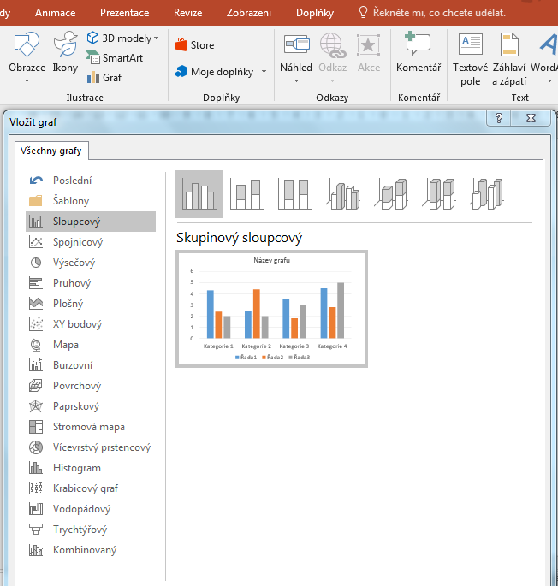
Výběr typu grafu
karta Vložení => skupina Ilustrace => Graf

Slide 3
Typy grafů
sloupcový
spojnicový
výsečový
pruhový
plošný
XY bodový
burzovní
povrchový
paprskový
stromová mapa
vícevrstvý paprskový
histogram
krabicový graf
vodopádový

Slide 4
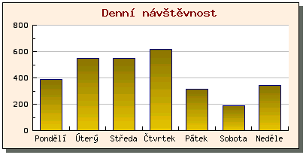
Sloupcový graf
hodnoty zobrazeny jako sloupce
vodorovná osa = kategorie
svislá osa = hodnoty
např. změna dat za určité časové období, porovnání položek

Slide 5
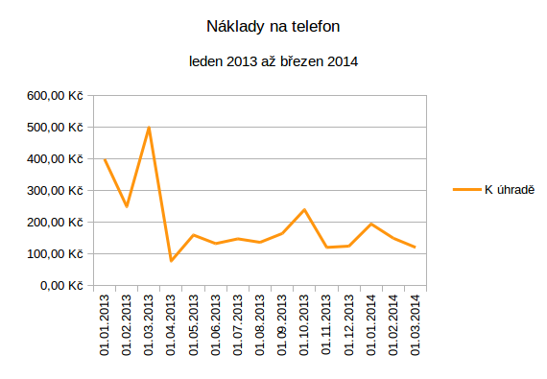
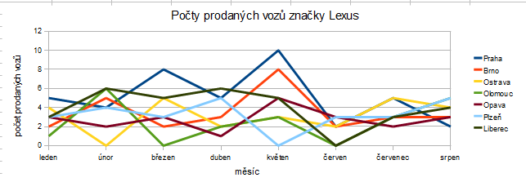
Spojnicový graf
pro zobrazení souvislých dat v čase a jejich srovnání se společnou stupnicí
vodorovná osa = kategorie
svislá osa = hodnoty
např. trend v průběhu času, je-li důležité pořadí

Slide 6
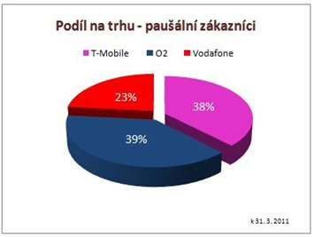
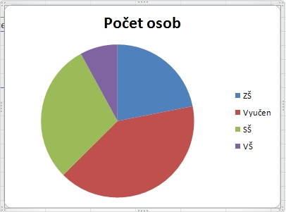
Výsečový graf
pro jednu datovou řadu
žádná z hodnot není záporná, téměř žádná hodnota není nulová
ne více než sedm kategorií

Slide 7
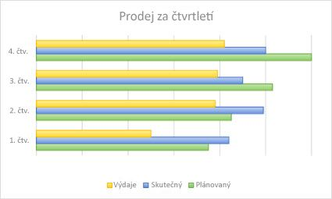
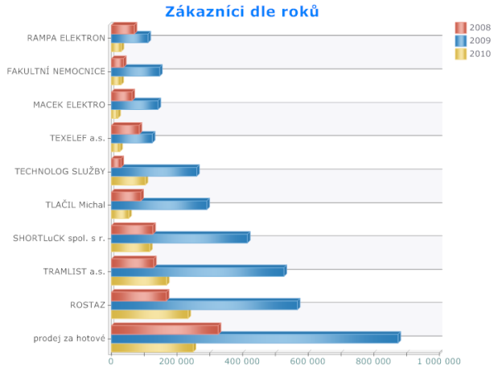
Pruhový graf
porovnání jednotlivých položek
hodnoty zobrazeny jako vodorovné pruhy

Slide 8
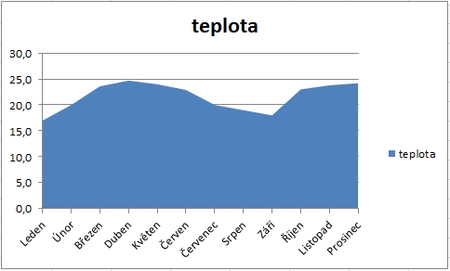
Plošný graf
ke znázornění změn v průběhu času
k upoutání pozornosti na celkovou hodnotu v trendu.

Slide 9
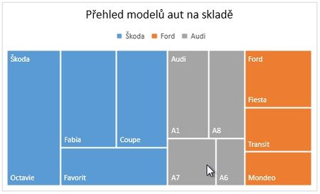
Stromová mapa
rozdělení hodnot do skupin

Slide 10
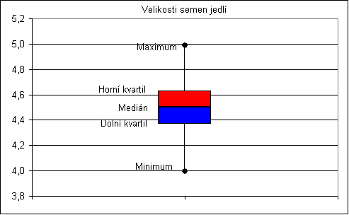
Krabicový graf
pro statistickou analýzu = rozdělení dat do kvartilů
zvýrazňuje medián a odlehlé hodnoty
např. porovnání klinických testů, studentů

Slide 11
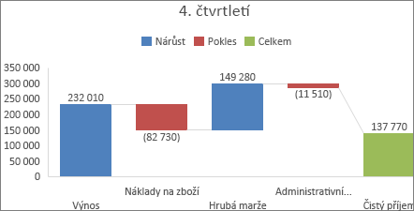
Vodopádový graf
znázornění přírůstků a úbytků mezi více stavy
pomáhá porozumět tomu, jak je počáteční hodnota ovlivněná řadou kladných a záporných hodnot

Slide 12
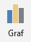
Vytváření grafů
karta Vložení skupina Ilustrace => ikona Graf
zástupný symbol na novém snímku s rozložením Nadpis a obsah

Slide 13
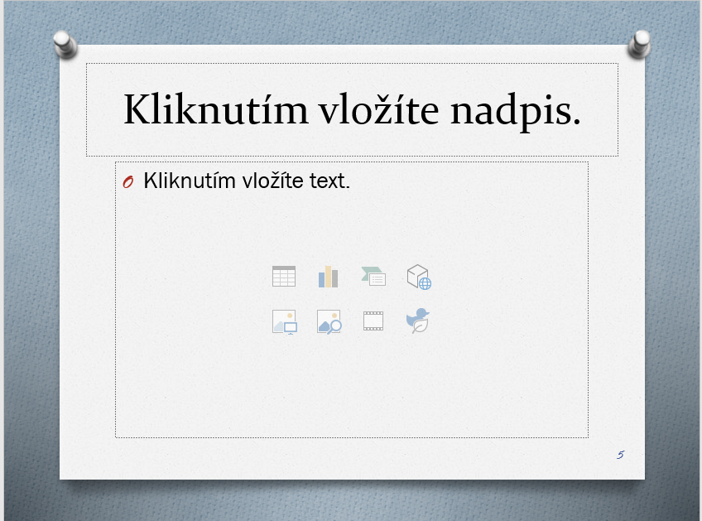
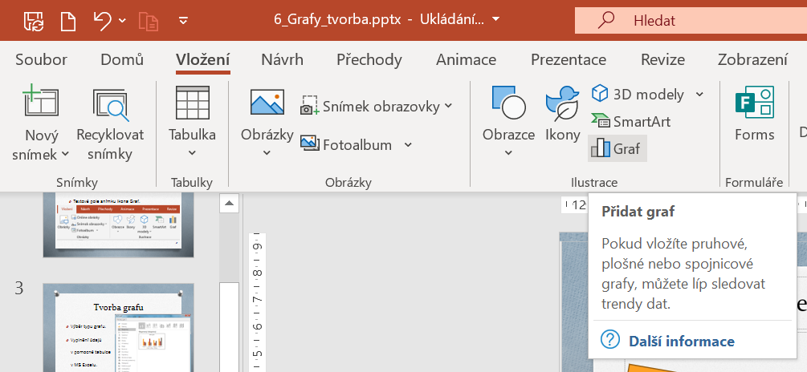
Způsoby vložení grafu

Slide 14
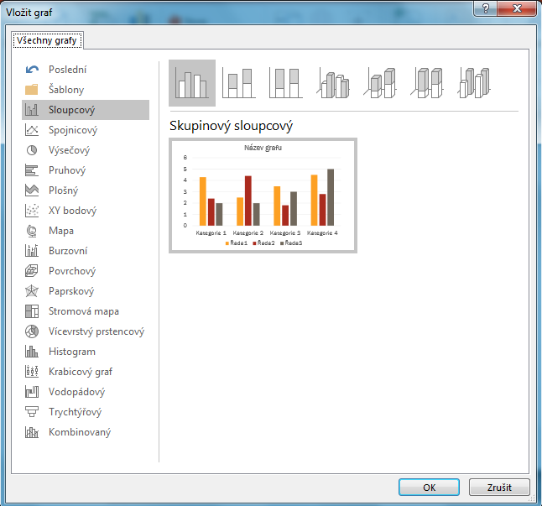
Tvorba grafu
výběr typu grafu
vyplnění údajů v pomocné tabulce v MS Excelu

Slide 15
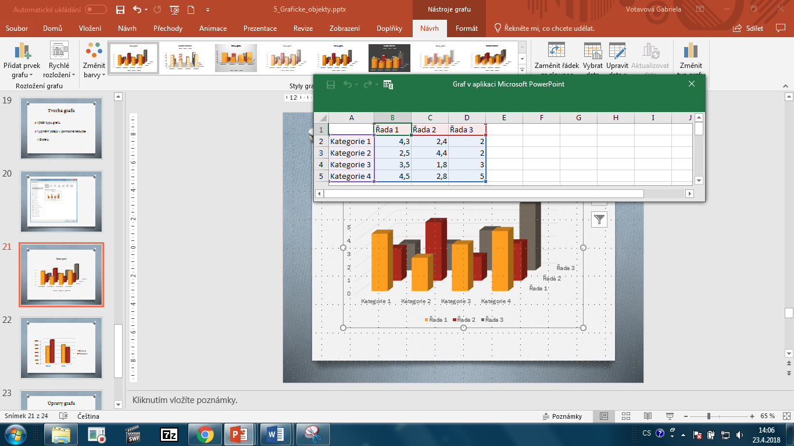

Slide 16
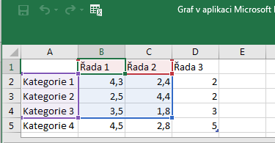
Úprava grafu
přepis dat v excelové tabulce
výběr oblasti grafu => pravý dolní roh tabulky, jen smazání dat nestačí
změna oblasti dat v tabulce => projeví se ihned v grafu

Slide 17
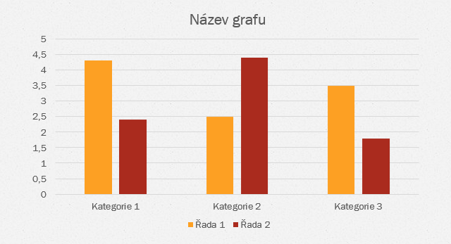
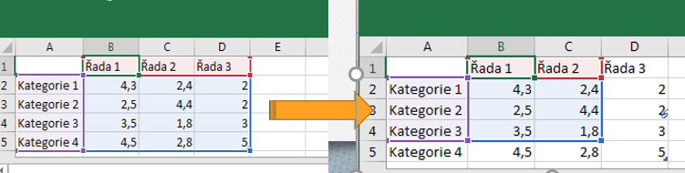

Slide 18
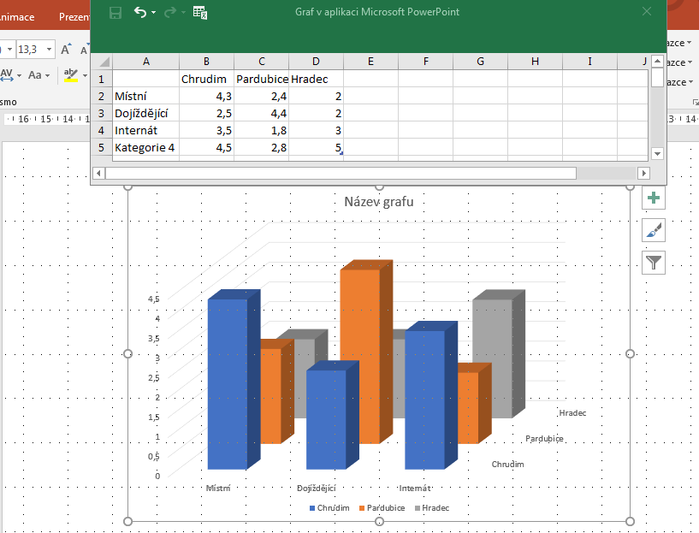

Slide 19
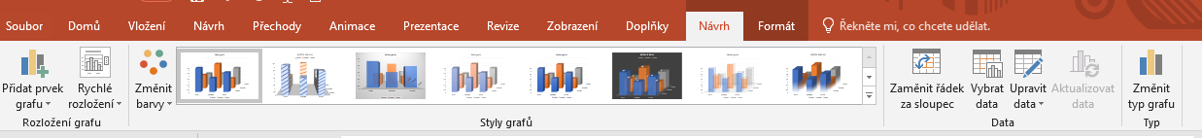
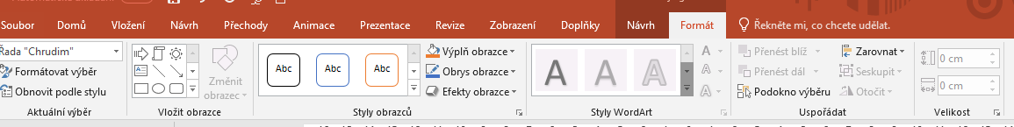
Úpravy grafu
1. karty Nástroje grafu => karty Návrh a Formát

Slide 20
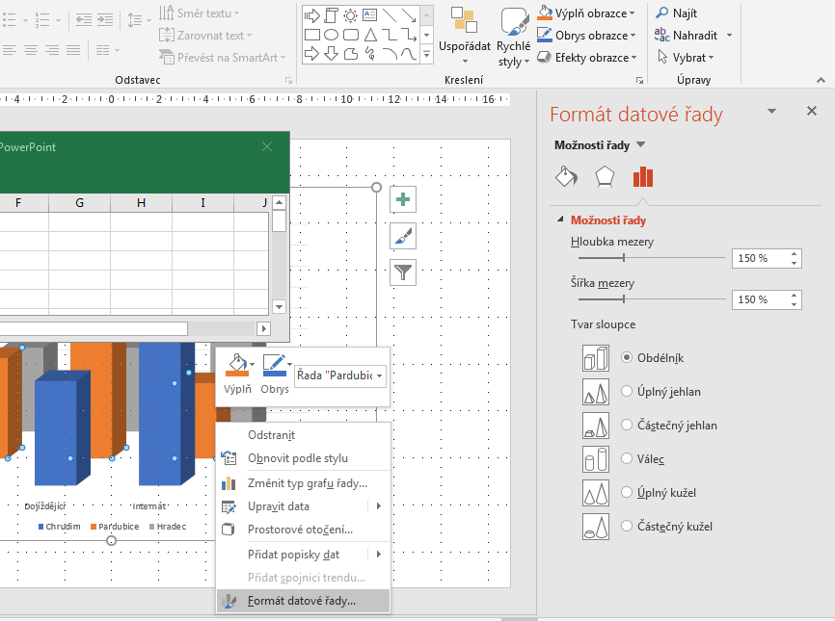
2. pravé tlačítko myši => dialogová okna s možnostmi ...Formát oblasti

Slide 21
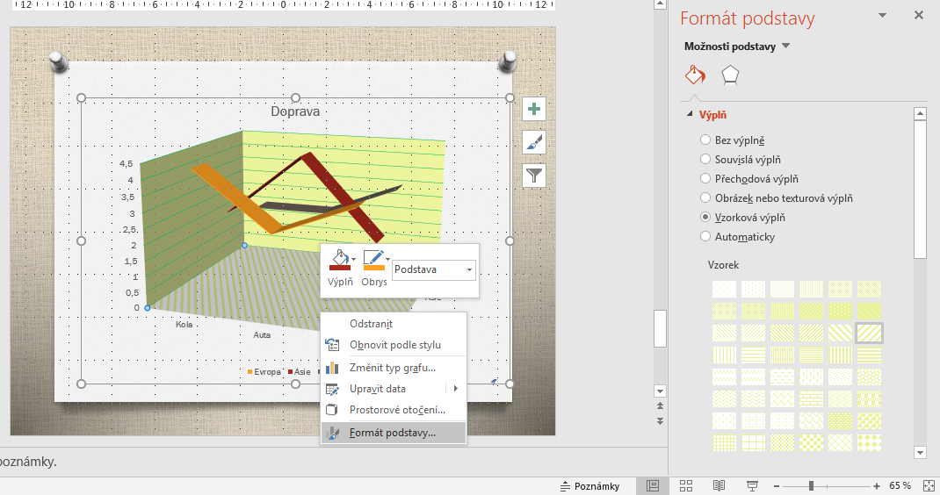

Slide 22

Ukázka upraveného grafu

Slide 23
Zdroje
KUBÁLEK, Tomáš a KUBÁLKOVÁ, Markéta. MS Office XP: prezentační program MICROSOFT POWERPOINT : verze 2002 CZ. 2. vyd. Manažerská informatika (Oeconomica). Praha: Oeconomica, 2006. ISBN 80-245-1017-0.
Microsoft Corporation. (2022). Microsoft PowerPoint (Verze 16.0). Software. https://www.microsoft.com/powerpoint

